Slide 1
ML Ops
Взаимодействие с командой
otus.ru

Slide 2


Проверить, идет ли запись
Меня хорошо видно
&& слышно?
Ставим “+”, если все хорошо “-”, если есть проблемы

Slide 3










Правила вебинара
Условные
обозначения
Активно
участвуем
Индивидуально
Off-topic обсуждаем
в учебной группе
#канал группы
Время, необходимое
на активность
Пишем в чат
Задаем вопрос
в чат
Говорим голосом
Документ
Вопросы вижу в чате,
могу ответить не сразу
Ответьте себе или
задайте вопрос

Slide 4
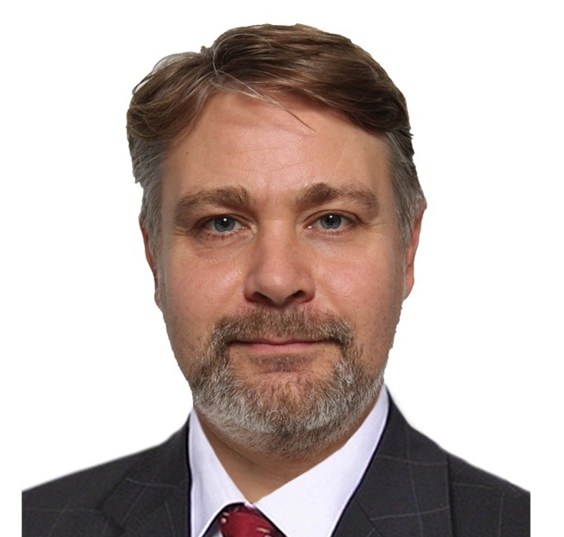
MLOps Взаимодействие с командой
Тема вебинара
Игорь Стурейко
Teamlead, главный инженер проекта – НИИгазэкономика
Опыт:
Более 15 лет занимался прикладной математикой и мат моделированием
(Data Scientist) (Python, С++) в НИИ ПАО Газпром
Анализ временных рядов, эволюционное развитие сложных систем
+7 (916) 156-07-82 (whatsapp)
@stureiko (TG)

Slide 5
Карта курса
Процессы
Инфраструктура
Подготовка данных
Валидация
Моделирование
Развертывание
Мониторинг

Slide 6
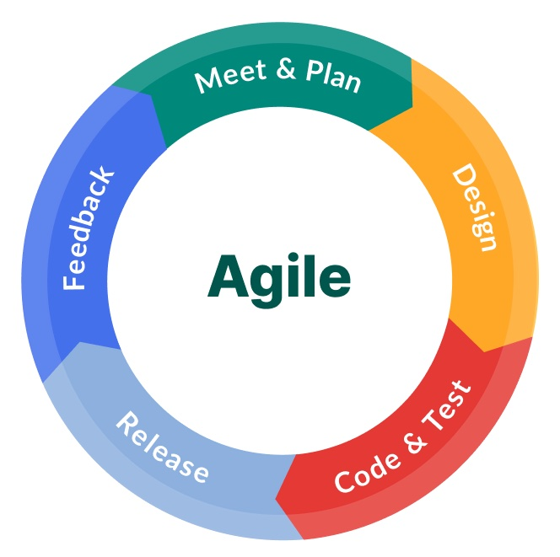
Маршрут вебинара
Знакомство
Формирование команды
Основные роли в команде
Методики управления проектами
DataScience Lifecycle
Организация задач

Slide 7
Цели вебинара
К концу занятия вы сможете
1. | Лучше понять особенности работы в команде
2. | Узнать основные методики управления
3. | Разобраться, как с помощью предложенных подходов и инструментов более эффективно управлять работой команды
4. | Рассмотреть Kanban доску GitHub Project

Slide 8
Смысл
Зачем вам это уметь
1. | Правильно распределять задачи - половина успеха
2. | Эффективность работы часто зависит от правильного выбора и применения методик / инструментов

Slide 9
Формирование команды Основные роли

Slide 10
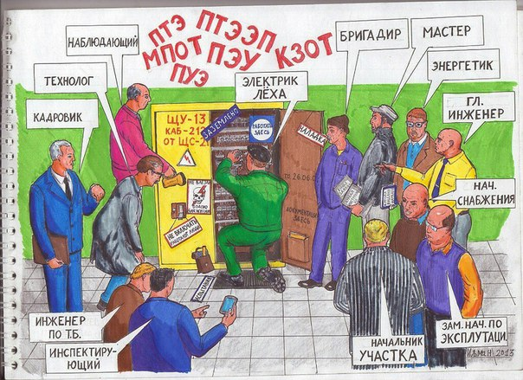
Команда…

Slide 11
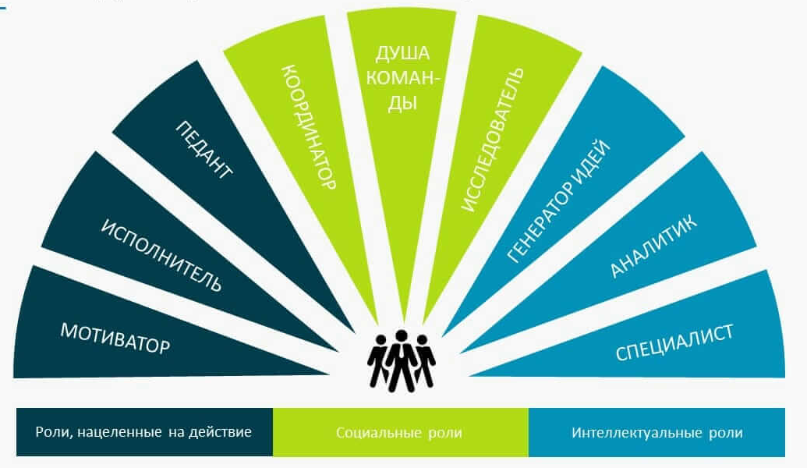
Роли команды по Белбину

Slide 12
Роли команды по Белбину
Интеллектуальные роли
Генератор идей – является источником идей, пожеланий и предложений, которые, как правило, оригинальны и даже возможно радикальны, изобретатель и новатор. Как правило, это руководитель команды. Полезен на начальных стадиях проекта, либо когда рабочий процесс застопорился и необходим драйвер для продолжения движения;
Аналитик – измеряет и беспристрастно анализирует, старается быть максимально объективным, выбирает альтернативу, объективный и проницательный. Анализирует возможности по проекту, редко ошибается в оценке ситуации. Хладнокровный, часто интроверт. Полезен на стадии стратегического планирования;
Специалист — целеустремлённый эксперт. Делится необходимыми знаниями с командой, профессионал в своей области. Полезен в начале проекта, когда нужно проверить технические нюансы.

Slide 13
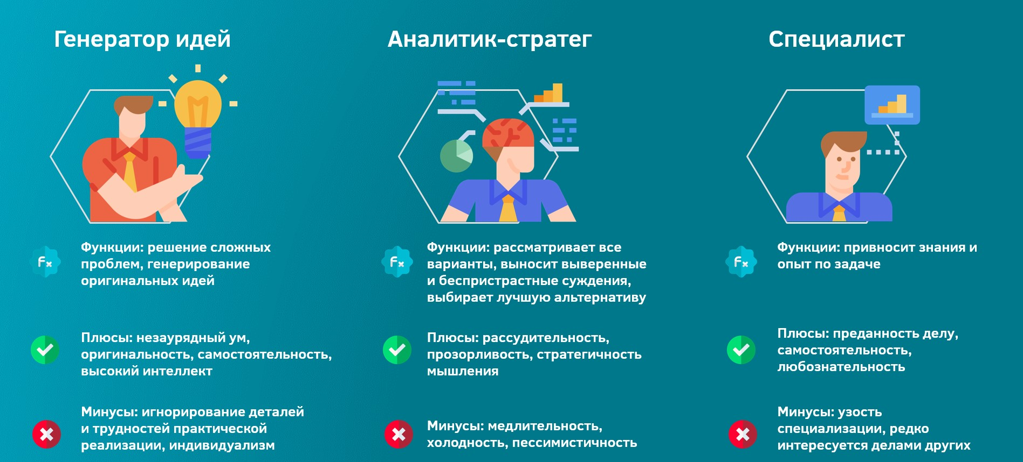
Интеллектуальные роли

Slide 14
Роли команды по Белбину
Социальные роли
Душа команды – способствует сохранению целостности команды, предотвращает ее распад в случае давления или стресса, мягкий и дипломатичный. Популярный человек в команде. Обладает эмпатией, создаёт в коллективе дружескую атмосферу, помогает решить конфликты между коллегами;
Исследователь ресурсов – харизматичный энтузиаст, экстраверт. Умеет налаживать отношения, грамотно вести переговоры и договариваться о выгодных условиях с подрядчиками или новыми клиентами;
Координатор – уверенный организатор. Обычно это лидер команды. Он распределяет задачи, устанавливает сроки выполнения, контролирует результат. Он хорошо знает свою команду и умело пользуется возможностями каждого сотрудника.

Slide 15
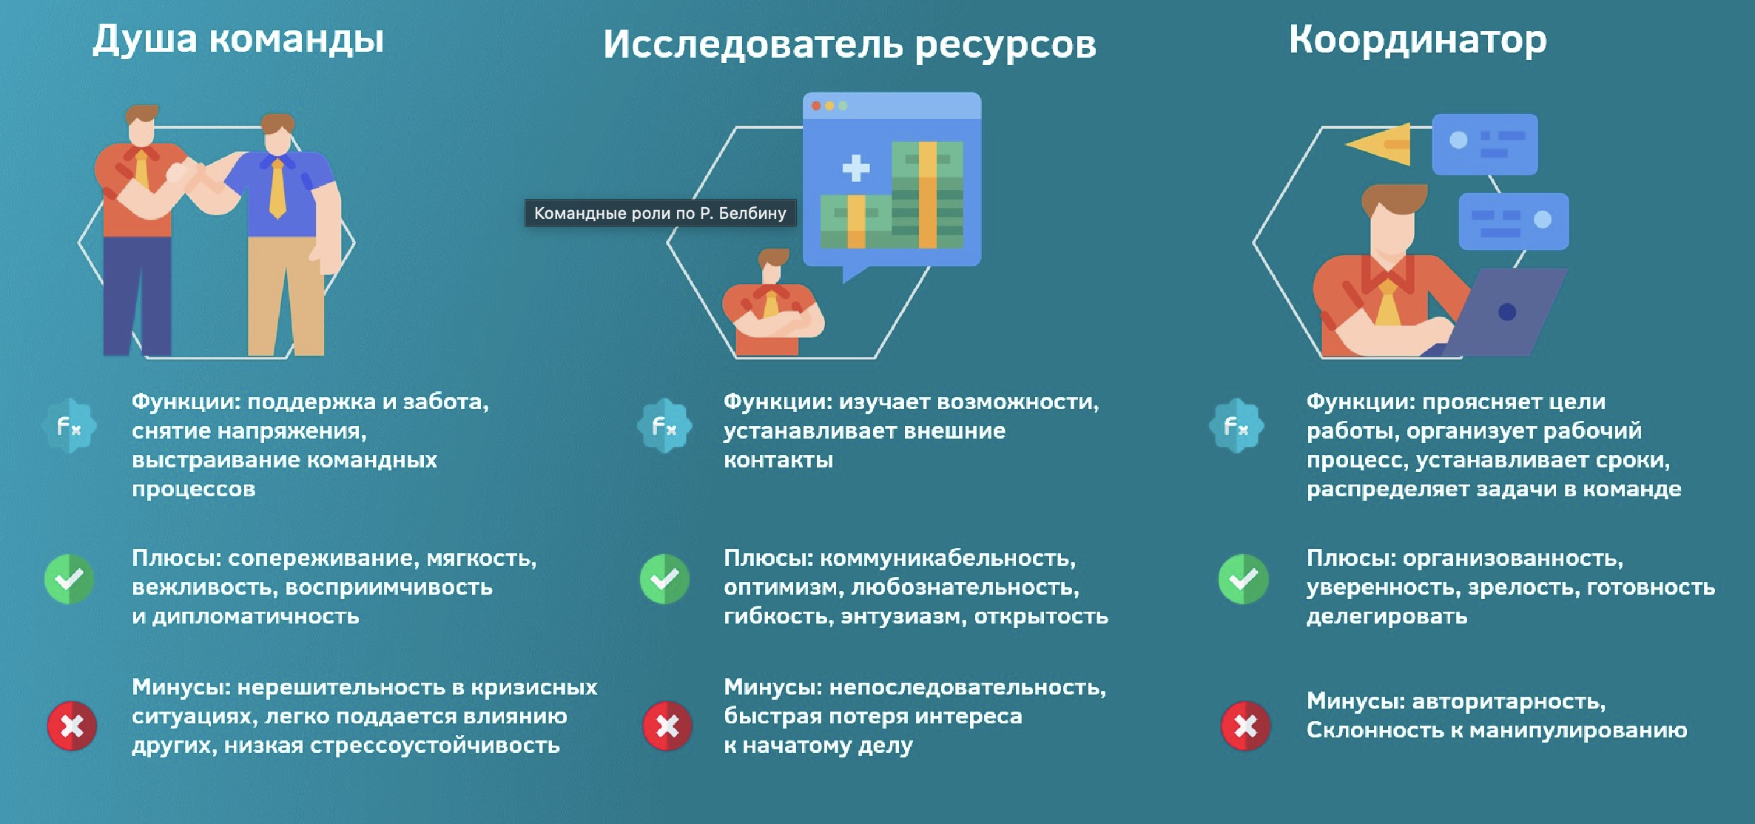
Социальные роли

Slide 16
Роли команды по Белбину
Роли действия
Мотиватор – энергичный и ориентированный на успех. Такой сотрудник сам обладает высоким уровнем мотивации и мотивирует других. Ему нравится вести за собой команду и он неплохо с этим справляется. Не терпит неудач и чувствительно на них реагирует;
Реализатор – дисциплинированный и трудолюбивый исполнитель. Настоящий солдат. На такого человека всегда можно положиться, он выполнит задачу в срок и сделает ровно то, что от него просят, консервативен. При выполнении задач всегда руководствуется здравым смыслом;
Педант или контролёр – добросовестный и тревожный. Этот сотрудник, как правило, завершает проект, «причёсывает» работу всей команды. Он аккуратен и внимателен, требователен к деталям, не любит делегировать, перфекционист. С виду спокойный интроверт, но внутри часто переживает, иногда больше, чем нужно. Педант душой болеет за результат и ответственно подходит к своей работе.

Slide 17
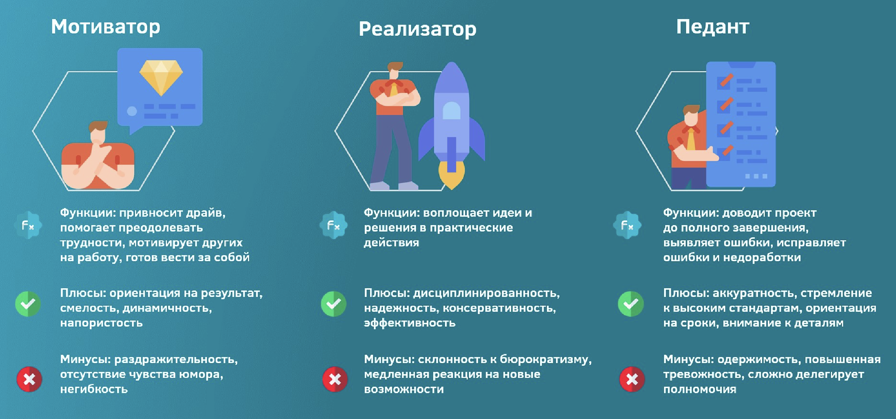
Роли действия

Slide 18
Роли команды по Белбину

Slide 19

Вопросы?
Ставим “+”,
если вопросы есть
Ставим “–”,
если вопросов нет

Slide 20
Методики управления

Slide 21
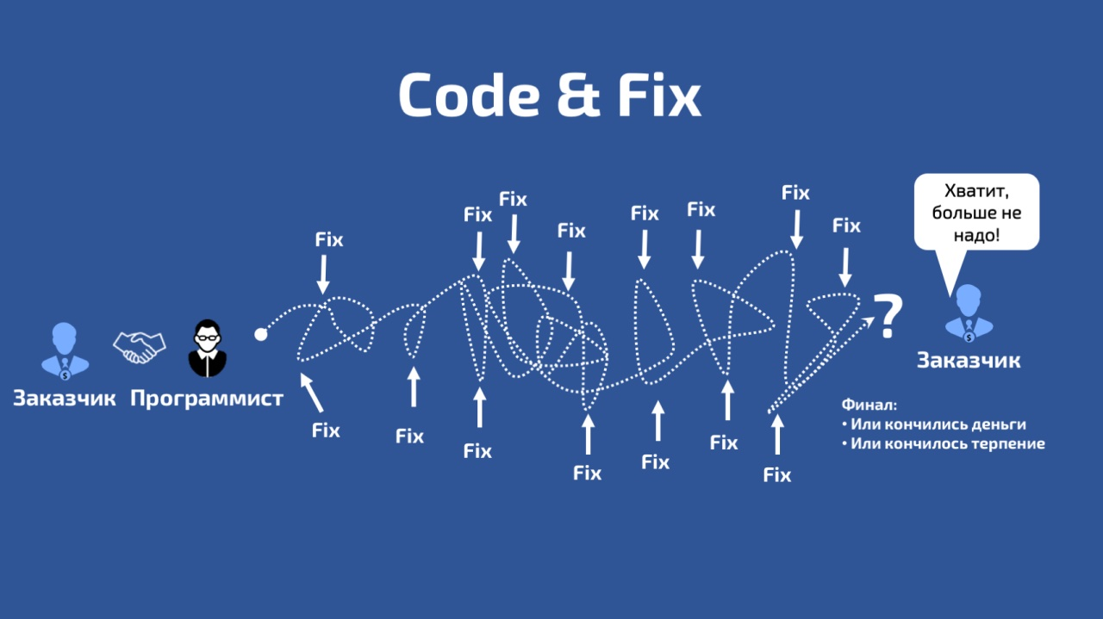
Отсутствие модели

Slide 22
Водопад
Требования
Инициация
Проектиро-вание
Планирова-ние
Конструиро-вание
Разработка
Реализация и тестирование
Реализация
Тестирова-ние
Инсталля-ция
Мониторинг и поддержка
Поддержка
2 - 5 лет
½ - 1 год

Slide 23
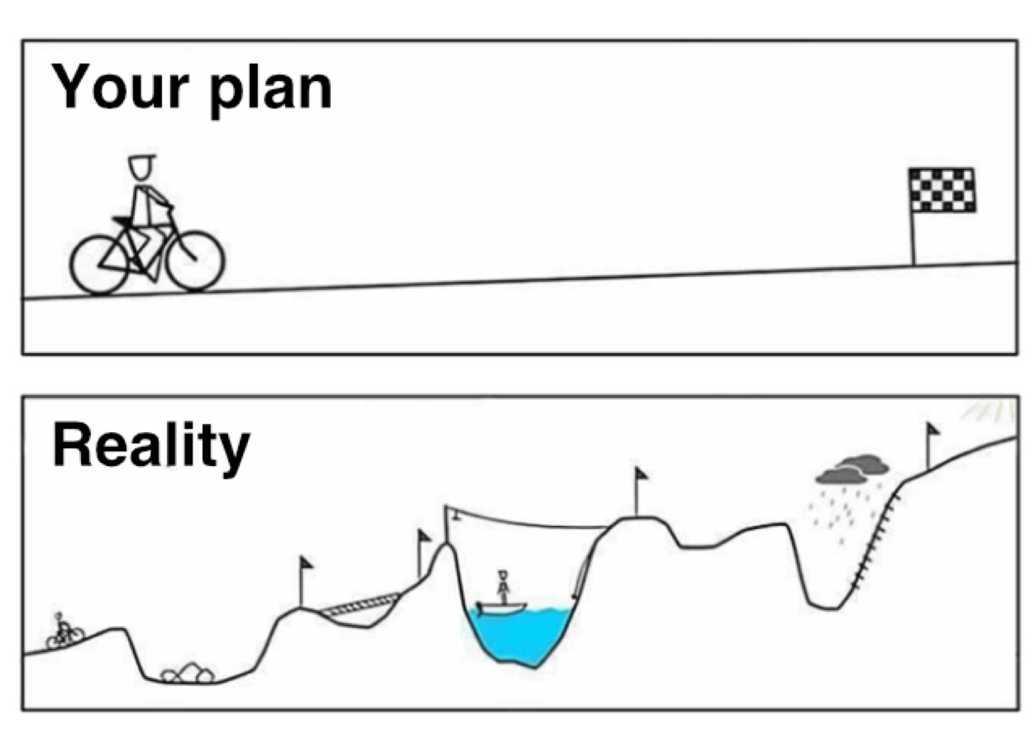
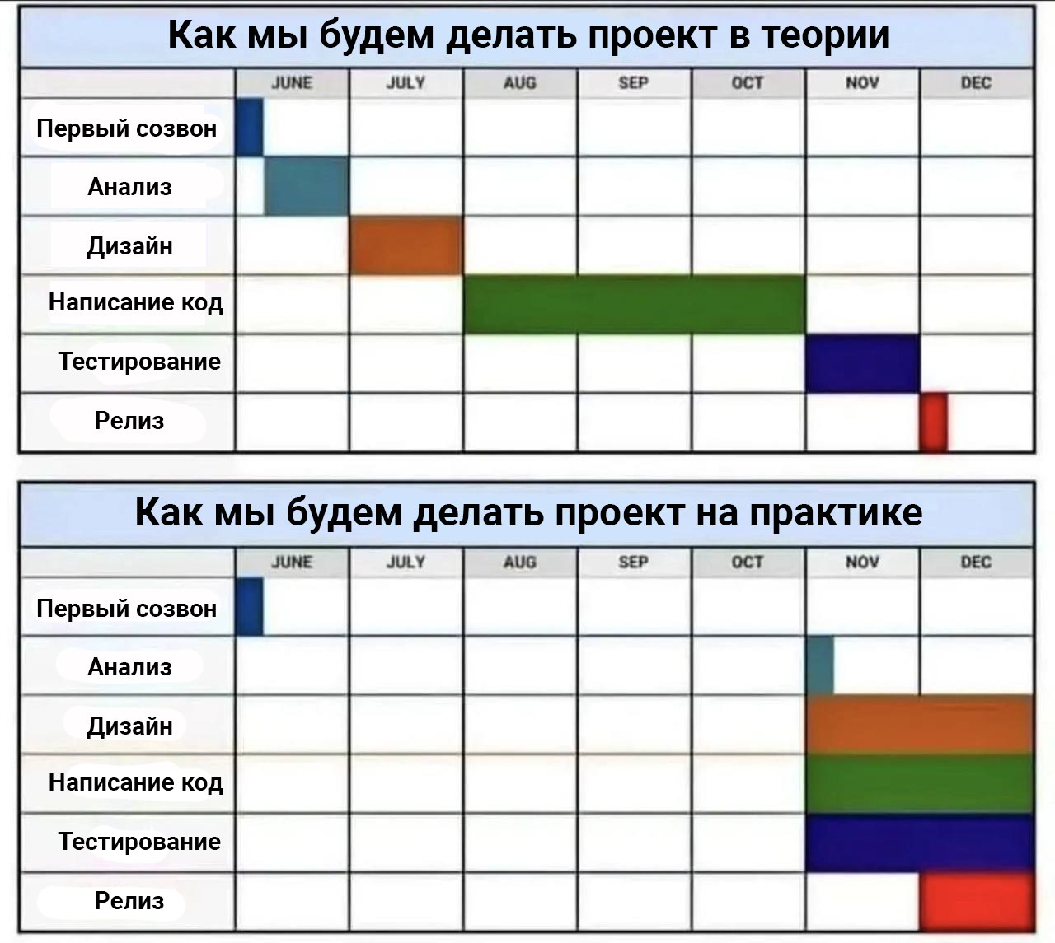
Водопад

Slide 24
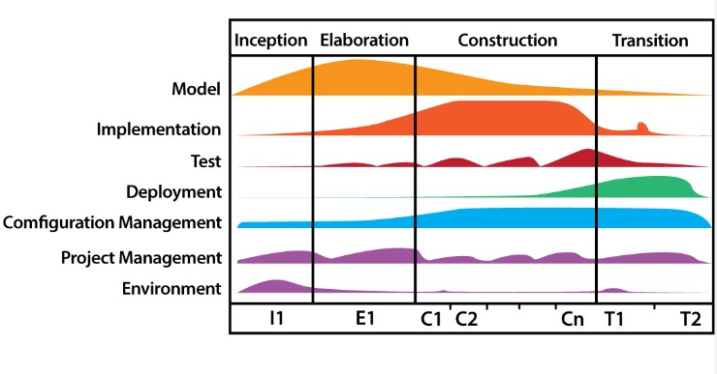
Rational unified process

Slide 25
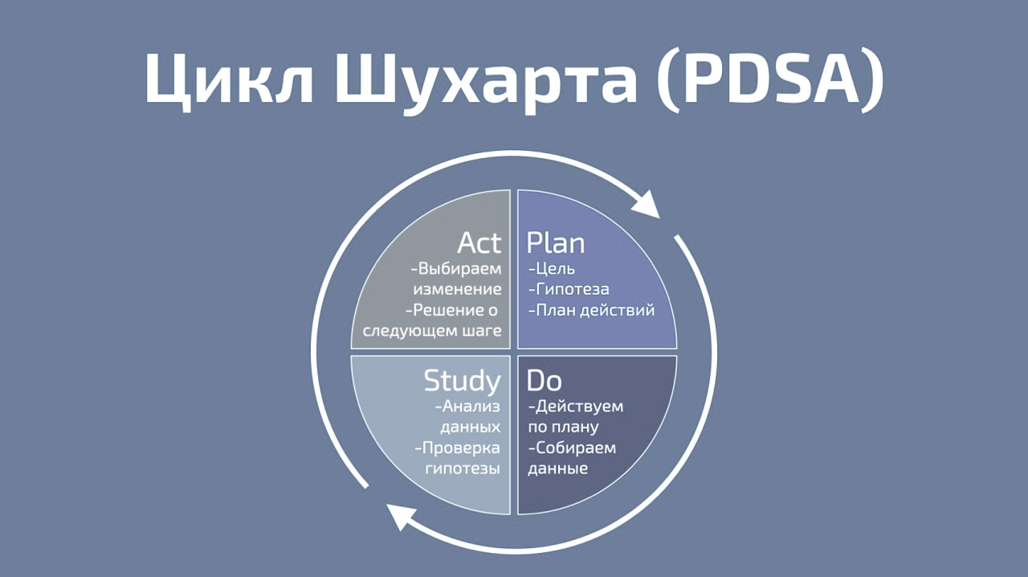
Итеративно-инкрементный подход

Slide 26
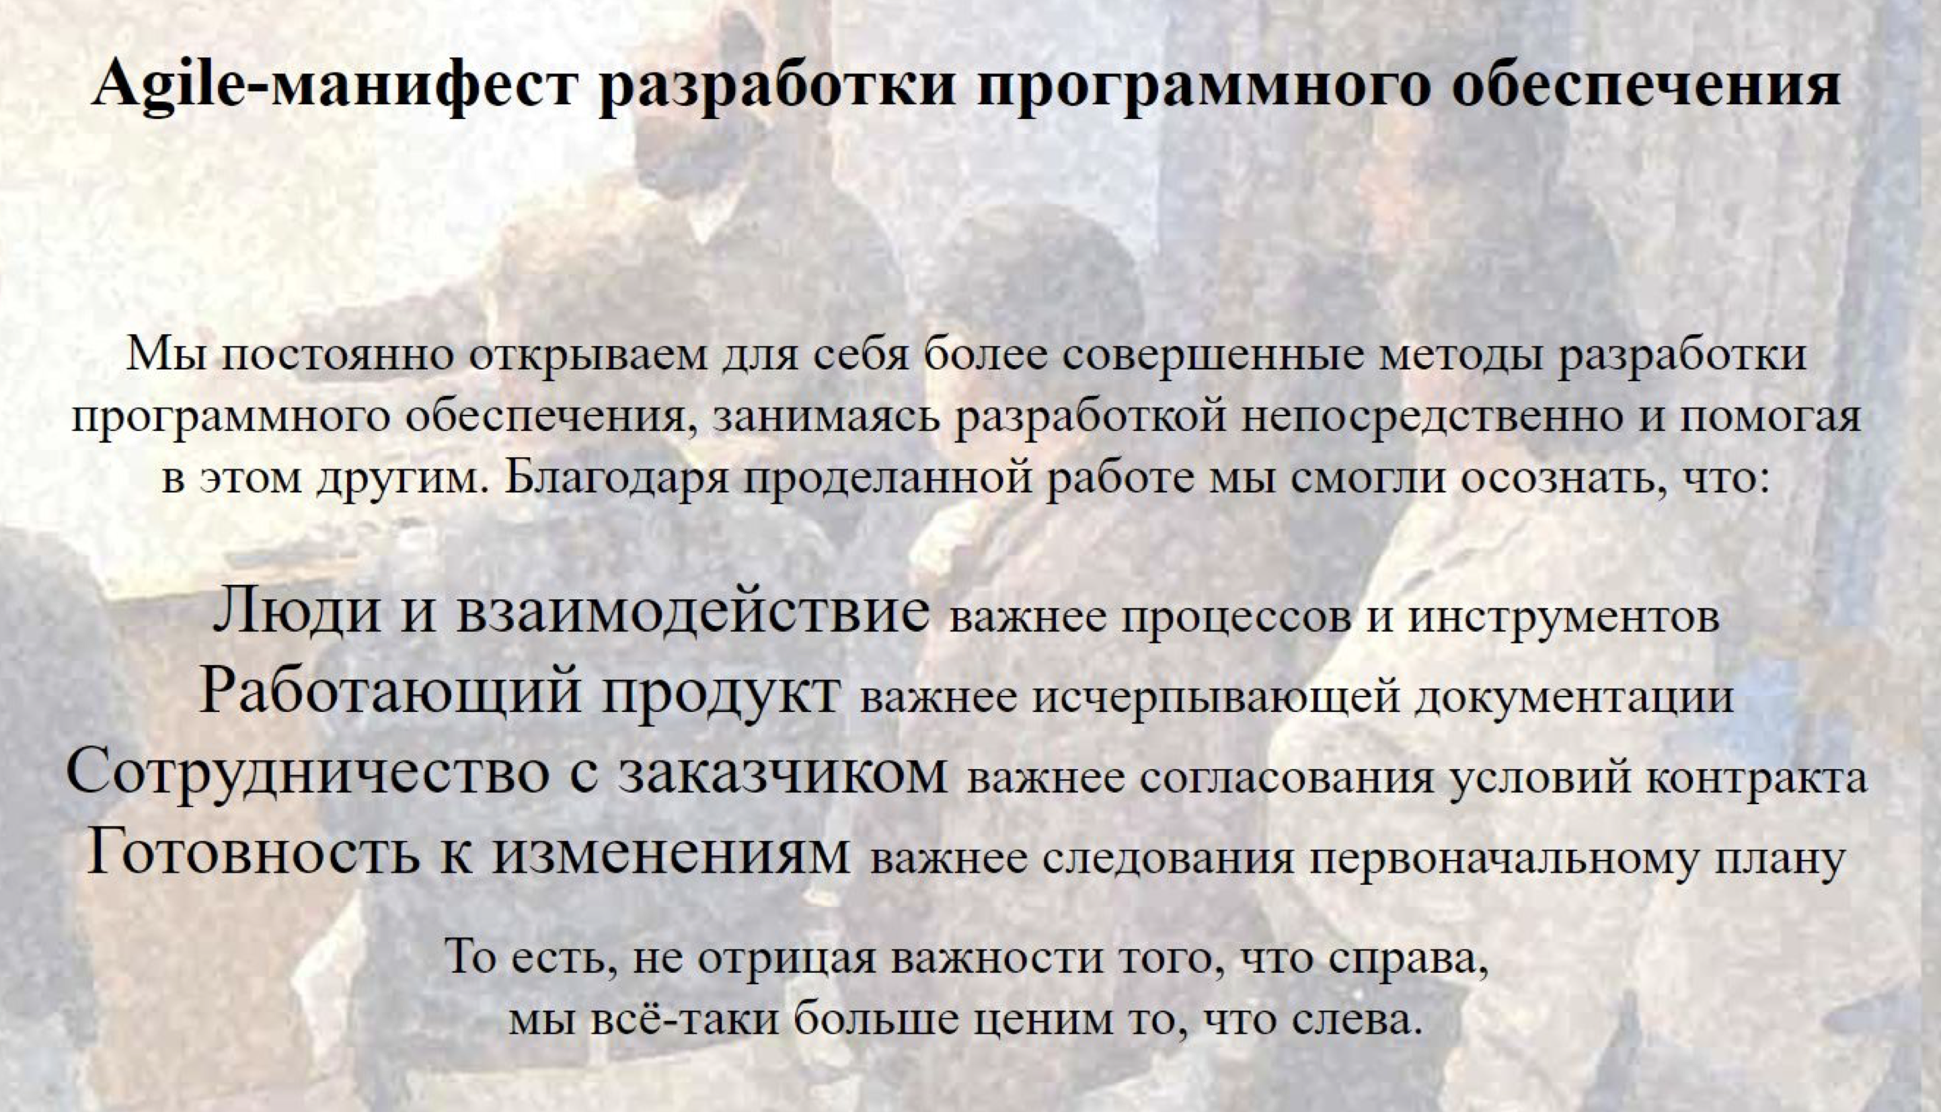
Agile

Slide 27
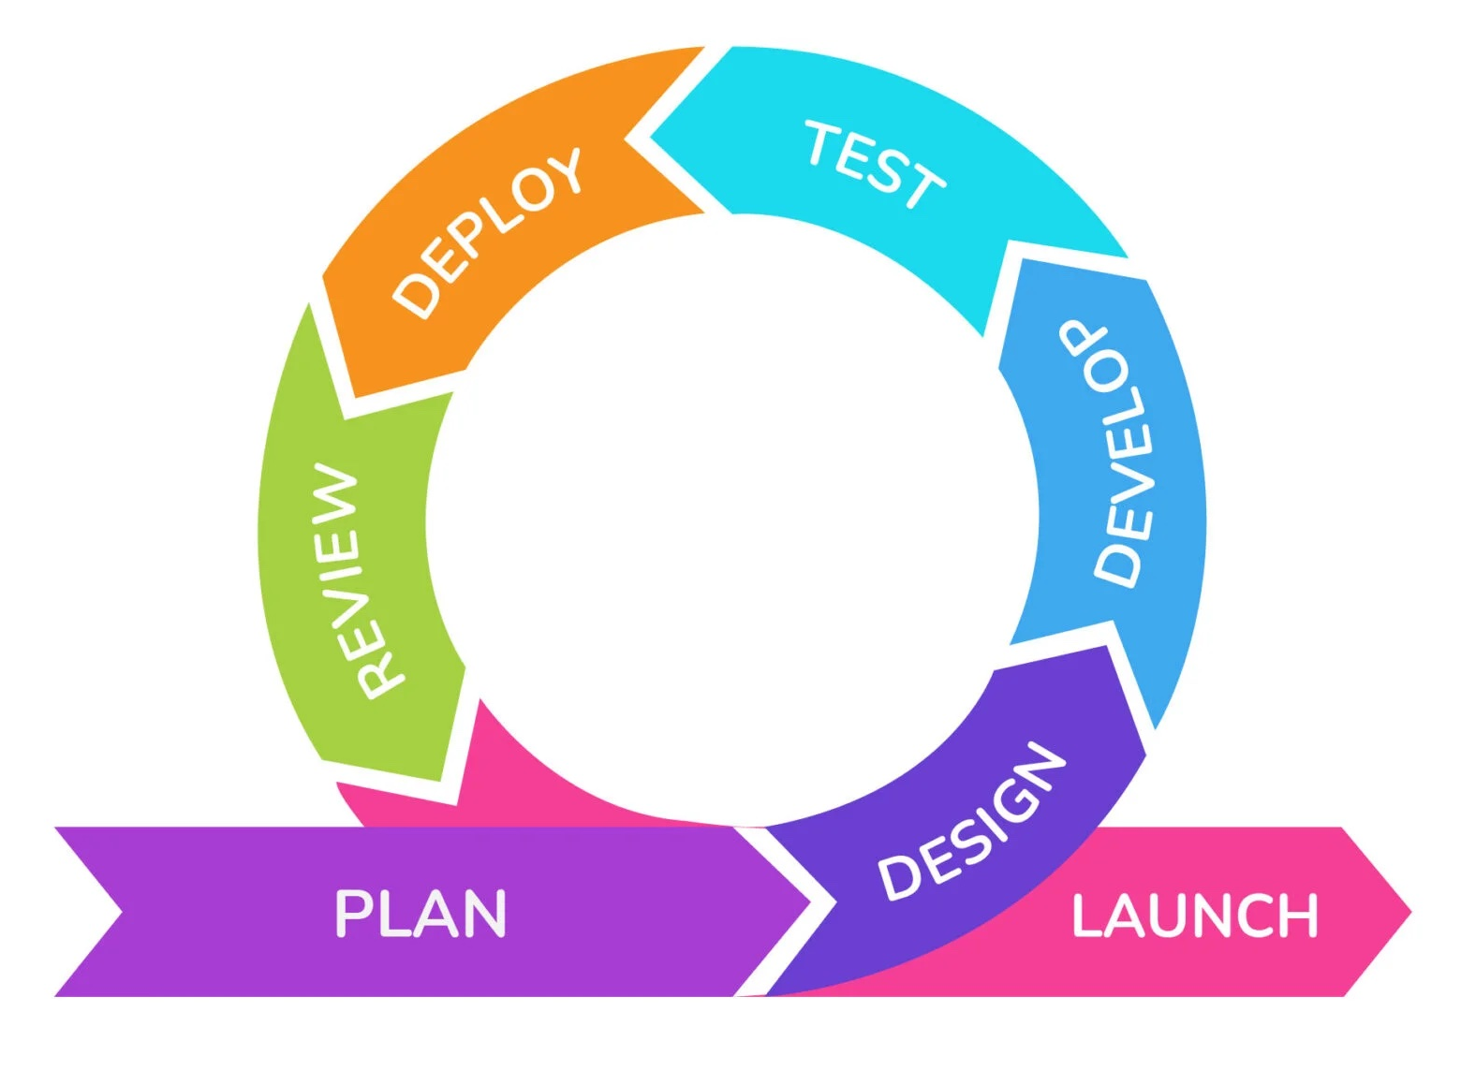
Agile
Проект
В работе
Завершено
Часть 3
Часть 2
Часть 1
Часть 5
Часть 4
Часть 6
Sprint 1
Sprint 2
Sprint 3

Slide 28
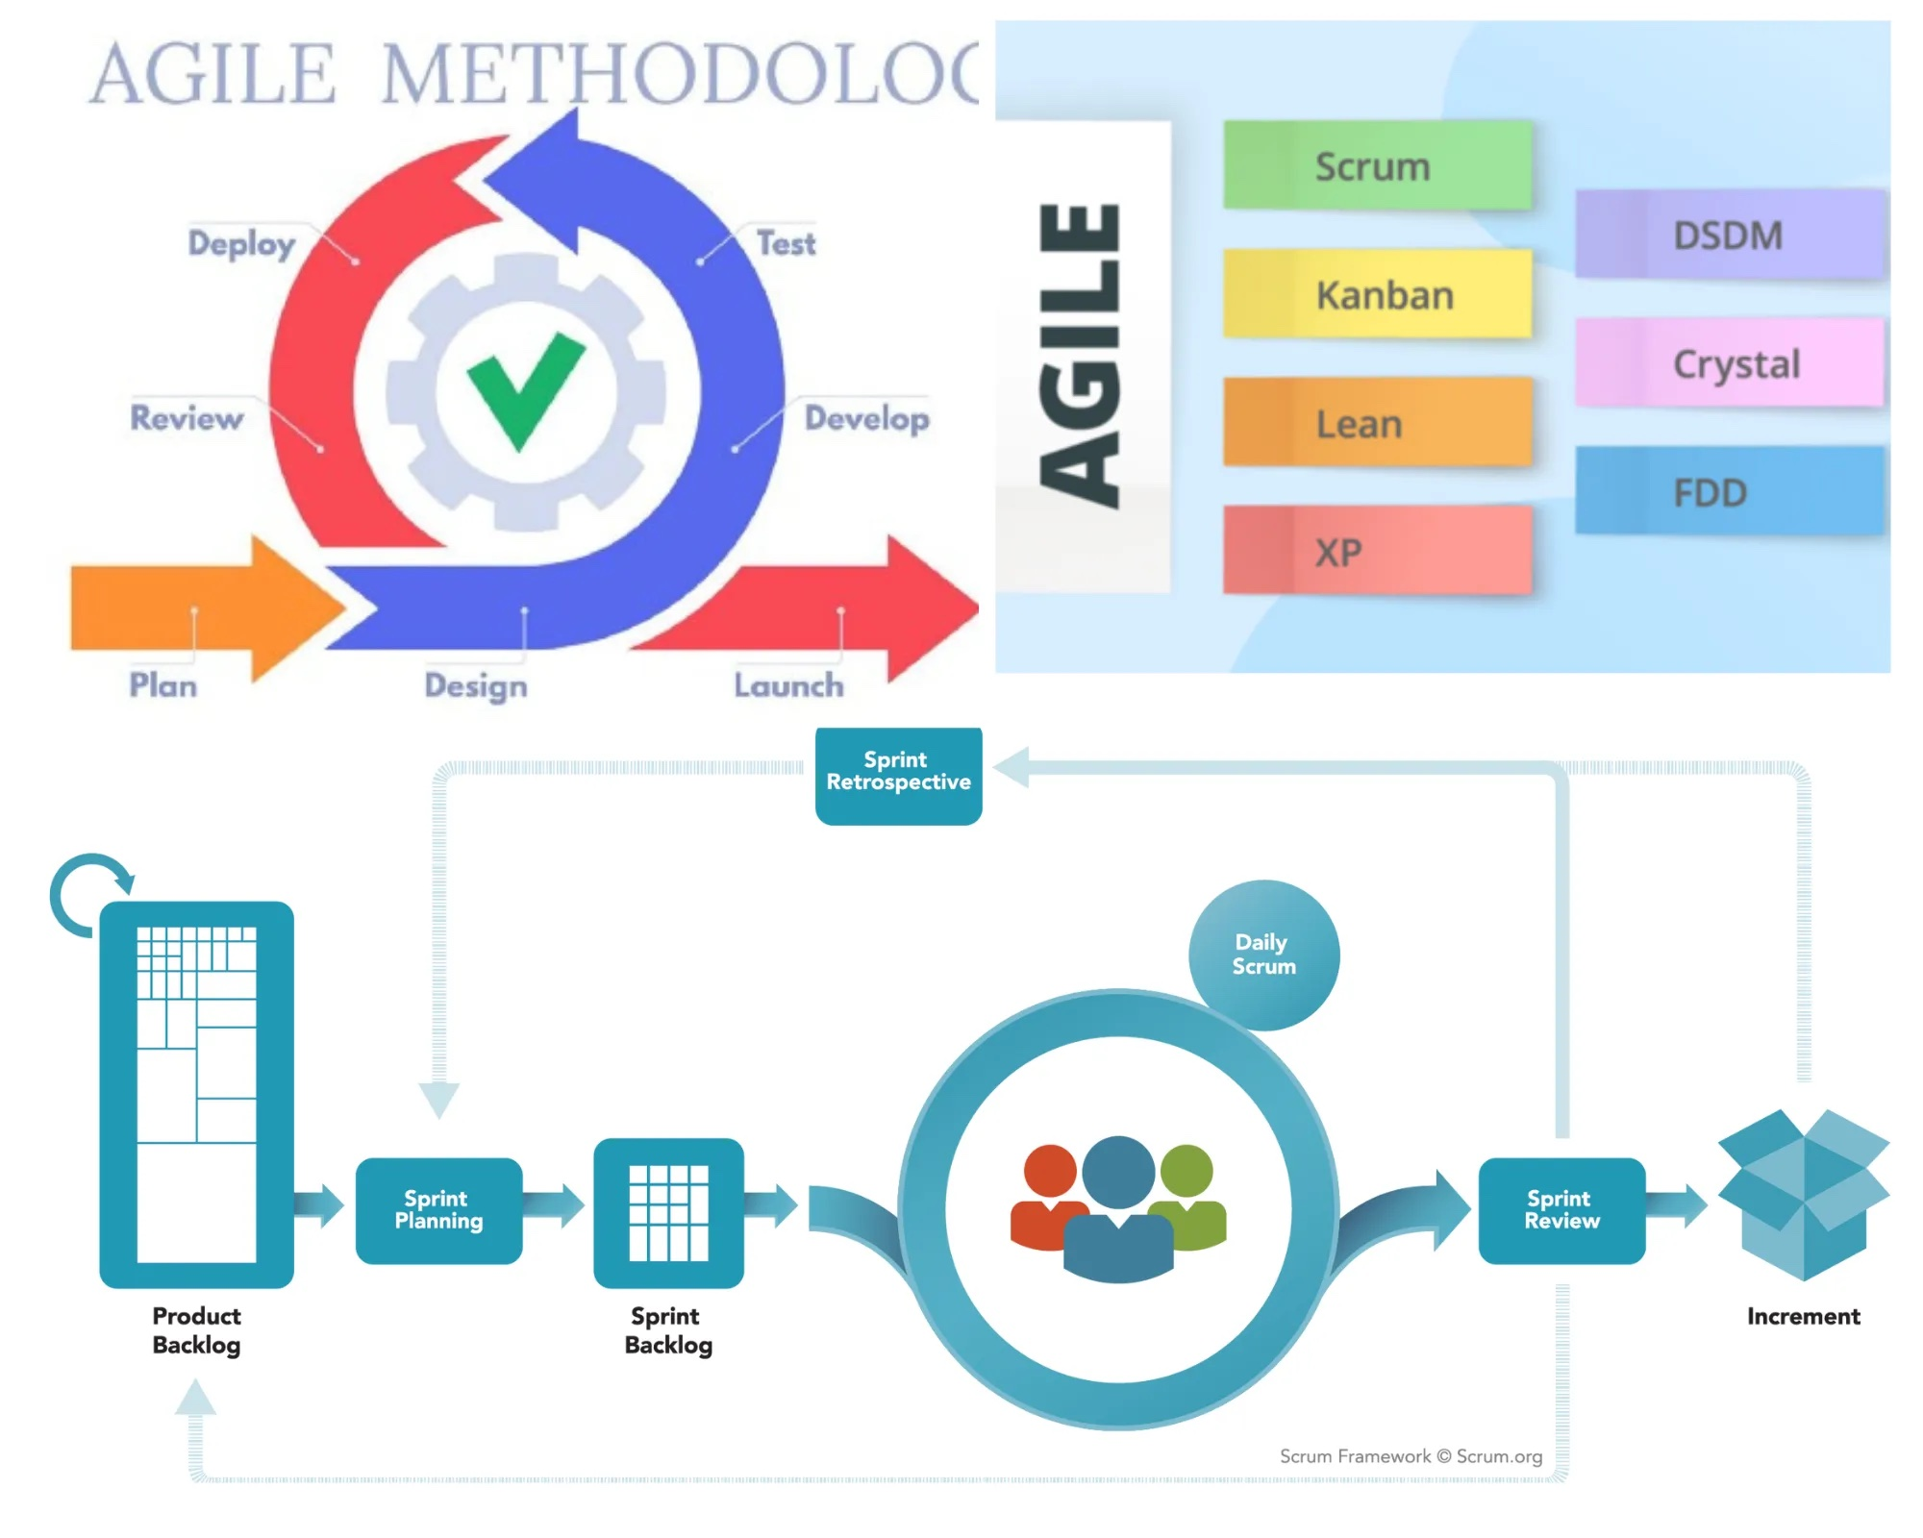
Agile frameworks

Slide 29
Scrum

Slide 30
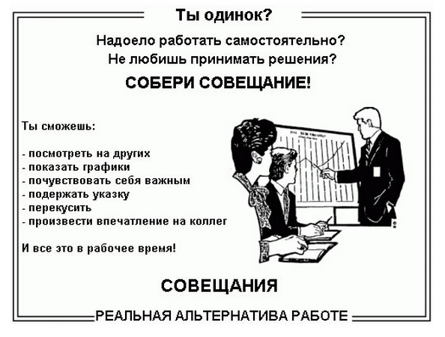

Slide 31
Lean
увеличиваем ценность уменьшая потери на каждом этапе
Проект
Этап 1
Этап 2
Готово
Часть 1
Часть 1
Часть 1
Часть 1
Часть 2
Муда – означает отходы и неразумные траты.
Мура – это причины, из-за которых образуются муда.
Мури – препоны и сложности в работе.
Lean-методология предполагает, что вы будете бороться не с препятствиями, а с причинами. Это экономит силы.
Цель компании.
Контроль процесса.
Вовлеченность сотрудников.
Часть 3
Часть 4

Slide 32
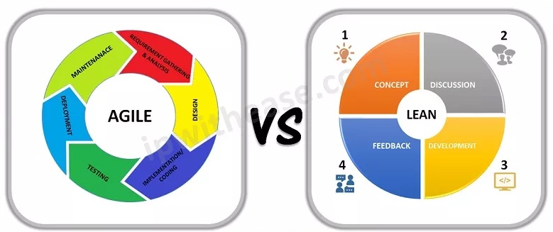
Agile vs Lean
Agile методология организации взаимодействия людей и команд, о правильном вовлечении и мотивации, о гибком и эффективном реагировании этих людей и команд на работу в условиях постоянной изменчивости инструментов и задач. | Lean родилась у производственников как способ разрядить сложности вокруг неорганизованных процессов. Она сфокусирована на выстраивании и постоянном улучшении процессов с минимизацией потерь.

Slide 33
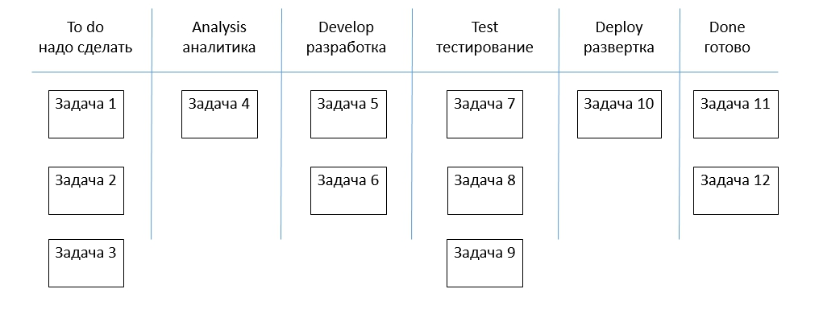
Kanban – метод и набор инструментов

Slide 34
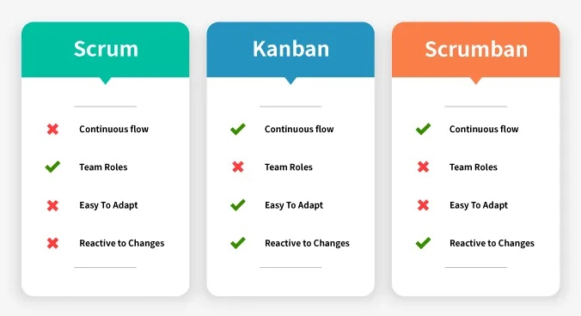
Kanban vs Scrum

Slide 35

GitHub Project Board
Зайдите на GitHub и создайте новый
- репозиторий
- проект
При создании проекта выберите шаблон Team Backlog или Start from scratch -> Board
Попробуйте создать 2 - 3 задачи через интерфейс Kanban доски. Свяжите новые задачи с вашим git-репозиторием.
Зайдите в интерфейс вашего репозитория GitHub. Создайте 2 - 3 Issues. Не забудьте при создании указать Проект. Проверьте, что задачи появились на Kanban доске. Обратите внимание, что статус и другие параметры задач на доске и в репозитории – совпадают.
Склонируйте репозиторий. Выполните любые изменения и commit c комментарием “Resolves #номер_Issue”. (После отправки информации о commit в GitHub репозиторий) Обратите внимание, что произошло со статусом упомянутой задачи.
5-7 минут
Готово

Slide 36
Data Science Lifecycle Организация задач

Slide 37

CRISP DM (IBM)
Cross-Industry Standard Process for Data Mining

Slide 38

Team Data Science Processes (Microsoft)
Azure Team Data Science Processes
Azure-TDSP-ProjectTemplate

Slide 39
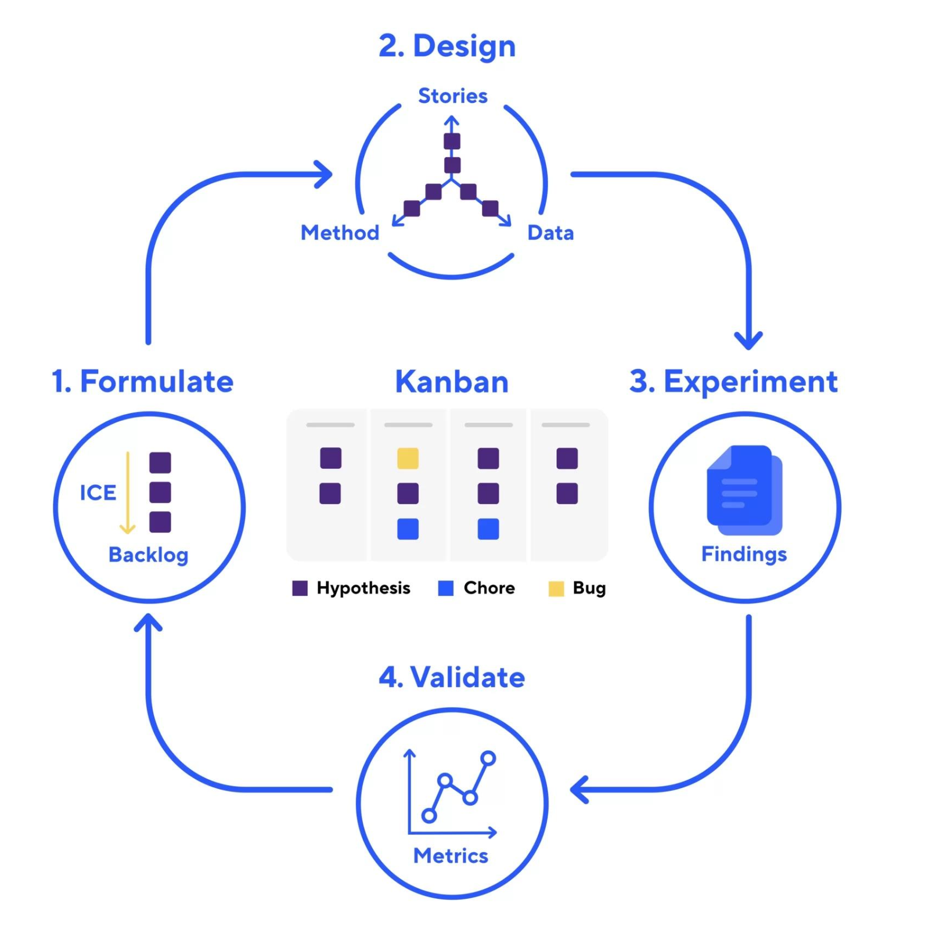
Lean DS

Slide 40
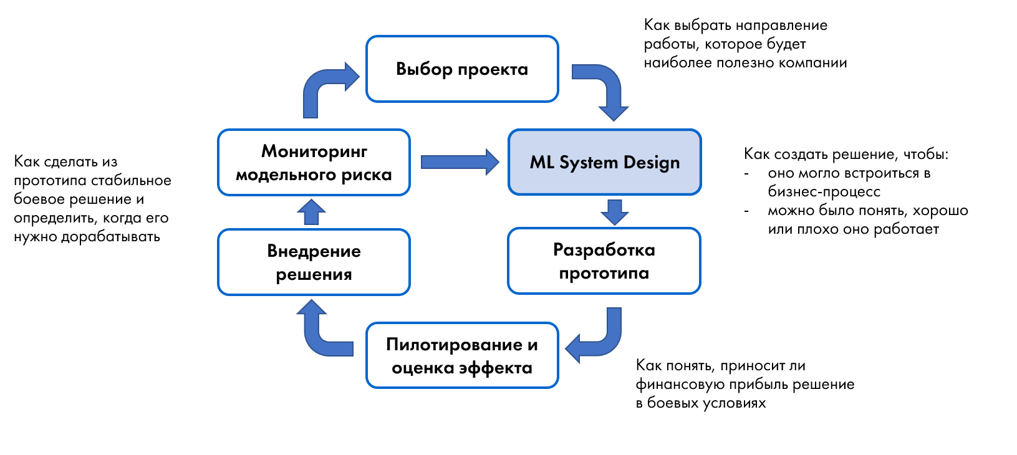
Reliable DS
https://github.com/IrinaGoloshchapova/ml_system_design_doc_ru

Slide 41
Постановка задач

Slide 42

конкретная,
прозрачная
измеримая
достижимая
актуальная
ограниченная во времени
Какого результата
вы хотите
достигнуть
По какому показателю вы поймете, что достигли цели
Ваша цель достижима
Ваша цель сопряжена с целями компании
Когда вы хотите достигнуть цели

Slide 43
Домашнее задание
Сформулировать цели проектируемой антифрод-системы в соответствии с требованиями заказчика.
Аргументированно выбрать метрику машинного обучения, оптимизация которой, на Ваш взгляд, позволит достичь поставленных целей.
Проанализировать особенности проекта с использованием, например, MISSION Canvas. Это позволит выделить специфику проекта и формализовать требования к нему, подобрать инструментарий и критерии оценки.
Попытаться декомпозировать планируемую систему, определить ее основные функциональные части.
Определить задачи, решение которых необходимо для достижения поставленных целей проекта. Задачи рекомендуется формулировать по принципу S.M.A.R.T.
Создать GitHub-репозиторий для проекта и разместить в нем сформулированные задачи (∼ 5 задач) на Kanban-доске в GitHub Projects со статусом «Новые».

Slide 44
Дополнительные материалы
Что почитать тимлиду и СТО: подборка из 50 книг с оценками и не только
Командные роли
Мама, я тимлид!
What is the Team Data Science Process?
Project Template
LeanDS
Miro Board

Slide 45
Рефлексия

Slide 46
Цели вебинара
К концу занятия вы сможете
1. | Лучше понять особенности работы в команде
2. | Узнать основные методики управления
3. | Разобраться, как с помощью предложенных подходов и инструментов более эффективно управлять работой команды
4. | Рассмотреть Kanban доску GitHub Project

Slide 47


Рефлексия
С какими впечатлениями уходите с вебинара?
Как будете применять на практике то,
что узнали на вебинаре?

Slide 48
Заполните, пожалуйста,
опрос о занятии
по ссылке в чате

Slide 49
Cледующие вебинары
Спасибо за внимание!
13.09.23 – Павел Филонов – Формирование процессов команды
Игорь Стурейко
Teamlead, главный инженер проекта – НИИгазэкономика
Опыт:
Более 15 лет занимался прикладной математикой и мат моделированием
(Data Scientist) (Python, С++) в НИИ ПАО Газпром
Анализ временных рядов, эволюционное развитие сложных систем
+7 (916) 156-07-82 (whatsapp)
@stureiko (TG)

